Slide 1
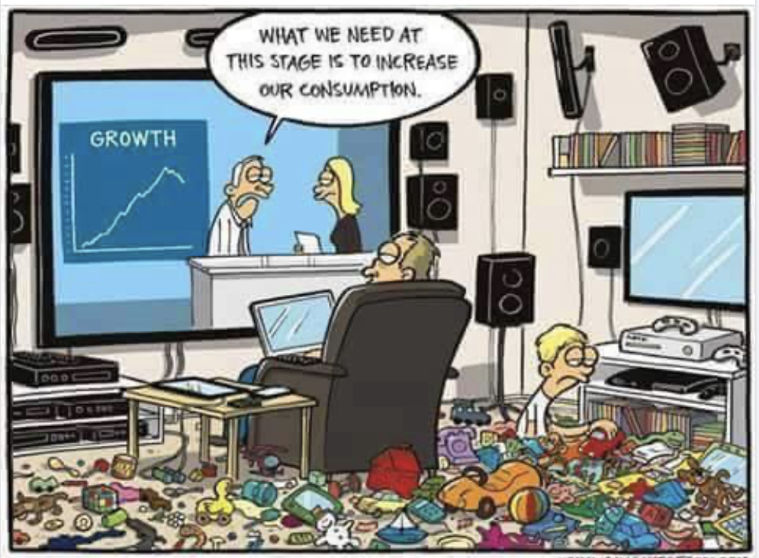
Cirkulära affärsmodeller
(2 sp)
Det är lätt att raljera men en behärskad övergång till en hållbar ekonomi är inte alls lätt.
Det krävs vilja, kreativitet och resurser.

Slide 2

Kursens målsättning och innehåll
Målet är att deltagarna förstår skillnaden mellan traditionell lineär ekonomi och cirkulär ekonomi. Vidare ska deltagarna förankra och konkretisera sin förståelse i en verklig eller fiktiv egen affärsmodell som bygger på cirkulära flöden.
Några rubriker
Hur skiljer sig cirkulär ekonomi från en lineär ekonomi?
Varför måste vi skyndsamt åstadkomma cirkulära kretslopp?
Exempel på olika cirkulära affärsmodeller.
Cirkulär Business Canvas som verktyg.

Slide 3
Bakgrund - Lineär ekonomi
Den lineära industriella ekonomin handlar om att optimera och maximera värdeskapandet i en kedja från gruva (råvara av olika slag) till produkt hos användaren.
Utvinning => råvara => produktion => halvfabrikat => montering => färdig produkt => distribution => användare.
Norge (olja), Sverige (gruvindustrin) och Finland (biomassa & gruvor) är trea till femma efter Saudiarabien och Kuwait i listan på länder som tar ut flest ton av naturresurser per capita. (CE seminarium i Jakobstad maj 2023)

Slide 4
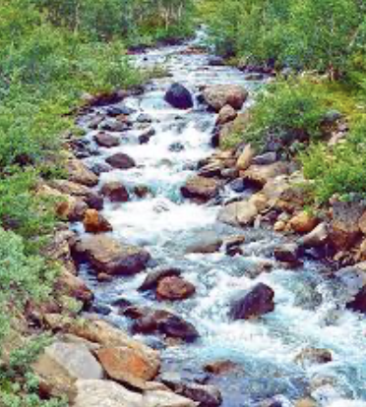
Den lineära ekonomi dödar oss!
Den lineära industriella ekonomin har visat sig vara ett lose – lose – lose/win koncept där naturen, mänskor och ibland också företag alla mår dåligt. Den stora förloraren är miljön, men i förlängningen också mänskan.
Någon sa provokativt att ”Då de sista vattendragen är förstörda och jordens resurser förbrukade inser man att pengar inte går att äta.”

Slide 5
Vår livsstil dödar oss!
Ofta och på goda grunder utmålas industrin som boven. Men vi ska komma ihåg att industrin inte producerar något som inte konsumenterna – du och jag – köper!
I första och sista hand är det vi alla som behöver ändra vår livsstil och framförallt vår konsumtion.
Vi behöver inse att lyckan inte kommer av de många prylarna.

Slide 6
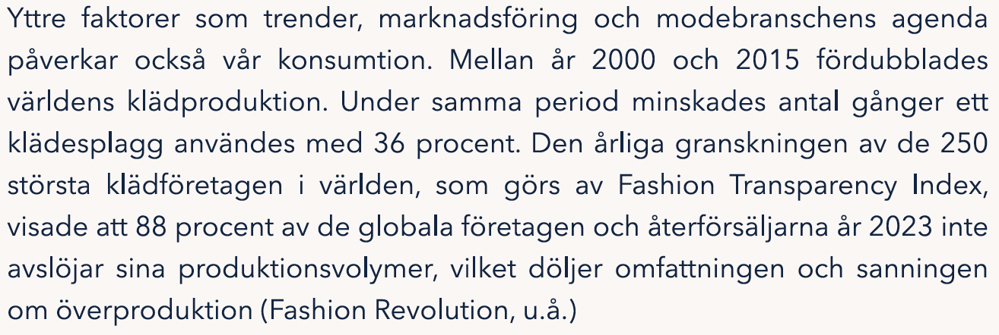
Vår livsstil dödar oss!
För att tillverka en T-shirt går det åt 2700 l färskvatten, lika mycket som en persons dricksvatten för ett år. (Nyvall, 2023)
(Nyvall, 2023)

Slide 7
Vår livsstil dödar oss!
Den globala uppvärmningen skördar mänskoliv både genom omfattande mark- och skogsbränder, men också på grund av långvarig hetta.
Studie: Över 47 000 värmerelaterade dödsfall i Europa förra året
År 2023 var det näst varmaste året som någonsin uppmätts i Europa. En ny studie visar att värmen orsakade närmare 50 000 dödsfall i Europa under förra året – men siffran hade kunnat vara betydligt högre, menar forskarna.
https://lakartidningen.se/aktuellt/nyheter/2024/08/studie-over-47-000-varmerelaterade-dodsfall-i-europa-forra-aret/

Slide 8
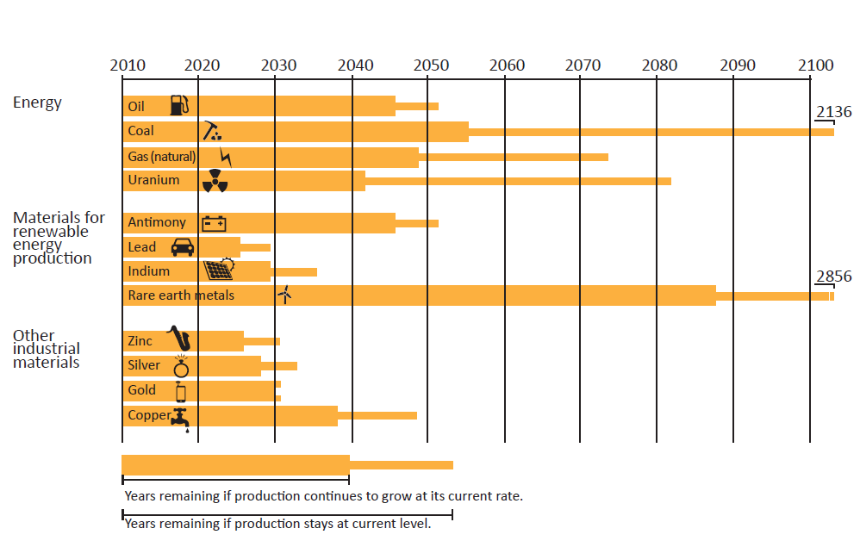
Varför behövs förändring?
Van Doorsselaer & Koopmans, 2021

Slide 9
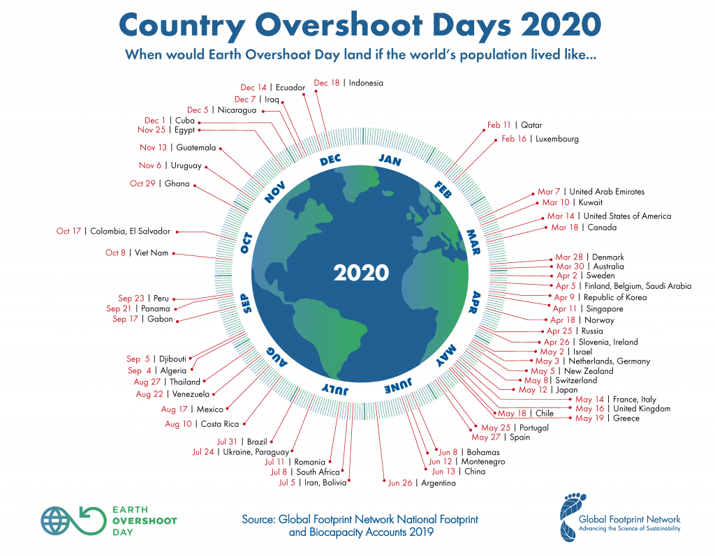
World-wide
(Van Doorsselaer, 2021)
Notes:
Global over shoot day 1 augustus 2018, Belgie 2 april 2018, nederland 14 april
29 december 1970 vioor de eerste keer meer verbruikt voor het jaar om was

Slide 10

Vad handlar det alltså om?
”Den globala ekonomiska modellen för värdeskapande är slösaktig och fortsätter i praktiken att fungera linjärt (utvinn – producera - släng). Att införa en cirkulär ekonomi skulle kunna generera 4,5 biljoner dollar (4 500 000 000 000 dollar) ytterligare ekonomisk produktion fram till 2030 och samtidigt bryta sambandet mellan ekonomisk tillväxt och förbrukandet av naturresurser. (Lacy and Ruthqvist, 2015, min spärrning och översättning)

Slide 11
Ekonomisk tillväxt behövs (kanske) – men vi behöver tänka om!
Tillväxt är den kapitalistiska ekonomins grund-läggande paradigm. Man brukas sikta på minst 3 %. En tillväxt enligt den lineära ekonomins principer (utvinn – producera – konsumera – släng) håller inte längre.
En dellösning är cirkulär ekonomi. Man kopplar (nästan) loss ekonomisk tillväxt från förbrukandet av resurser.

Slide 12
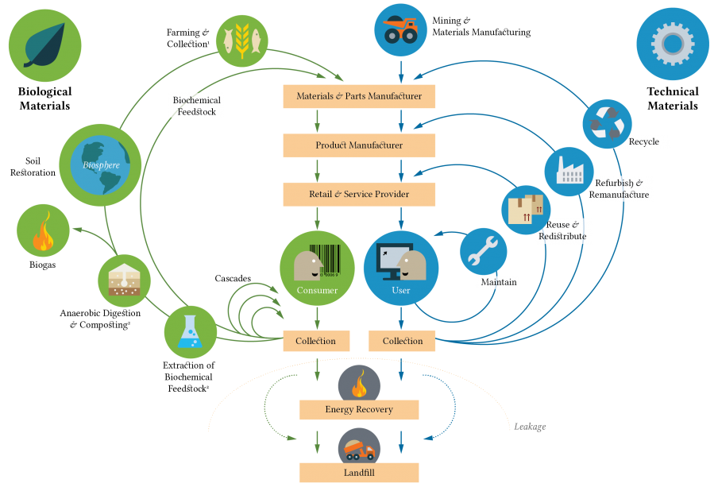
Circular economy
Source : Ellen MacArthur Foundation
Notes:
Uitleg schema. Focus op technical circle; Later komt lezing bioplastics

Slide 13
Exempel på den högra sidan i bilden
Som konsumenter och aktörer i små- och medelstora företag kanske fokus ofta blir på biologiska material, den vänstra sidan i bilden.
Ett spännande exempel på storskaliga projekt är SSABs mål att producera stål med noll CO2-utsläpp.
Projektet initierades för att det fanns en växande efterfrågan på fossilfritt stål.

Slide 14




Samarbete!
Stora aktörer behöver samarbeta, ofta i nya konstellationer, för att nå målen.
Volvo lastvagnar står initialt för efterfrågan.
SSAB bygger produktion av fossilfritt stål och behöver då Vattenfall Ab som leverantör av grön energi samt LKAB som leverantör av lämplig malmkvalitet.

Slide 15
Ett lokalt exempel
EnergySampo är ett intressant lokalt projekt.
https://www.energysampo.com/about-energysampo/
Purpose: EnergySampo ecosystem exists to co-create carbon-neutral energy solutions for sustainable future. The founding members, ABB, Danfoss, Hitachi Energy, Vaasan Sähkö, VEO, VMT Capital and Wärtsilä, are all innovative companies with global reach. They have decades of history in innovating together in the Vaasa Region.

Slide 16
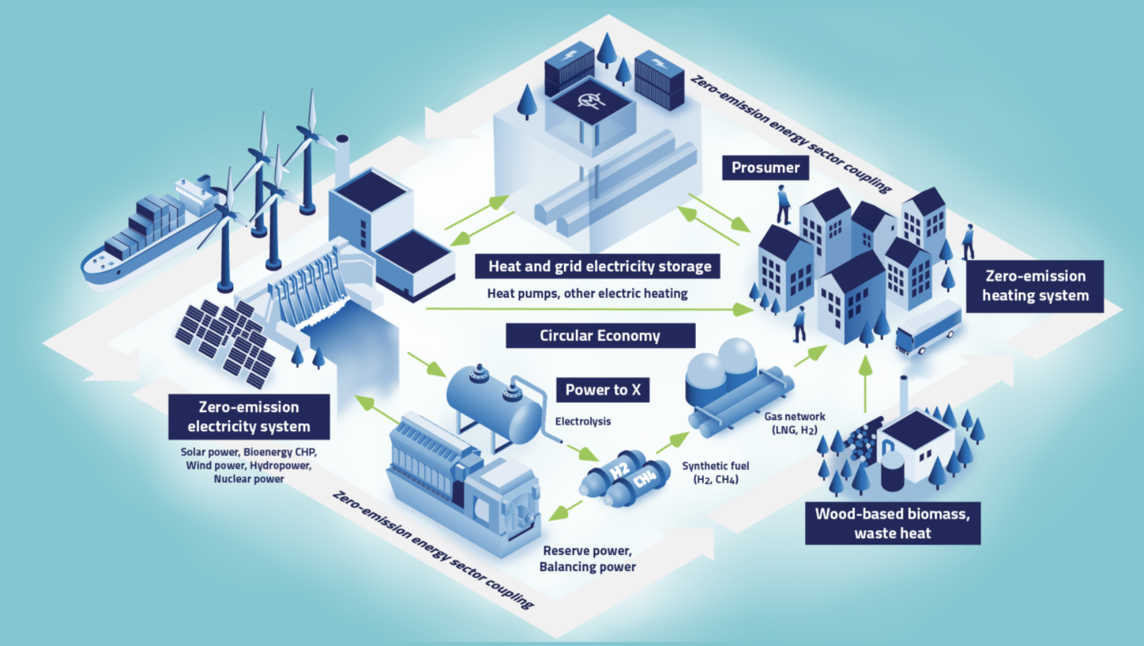
Ett lokalt exempel

Slide 17
Grundläggande principer för CE
Refuse – köp inte, använd inte farliga och/eller onödiga produkter
Reduce – minska materialanvändning, spill o avfall
Reuse – återanvänd produkter och resurser
Refill – använd förpackningar som kan återfyllas
Repair – reparera hellre än att kassera, planera produkter så att de kan repareras
Remanufacture – återtillverka nya produkter av delar från gamla
Recycle – att återvinna
Rethink- att tänka om (Kossila, L. 2020)

Slide 18
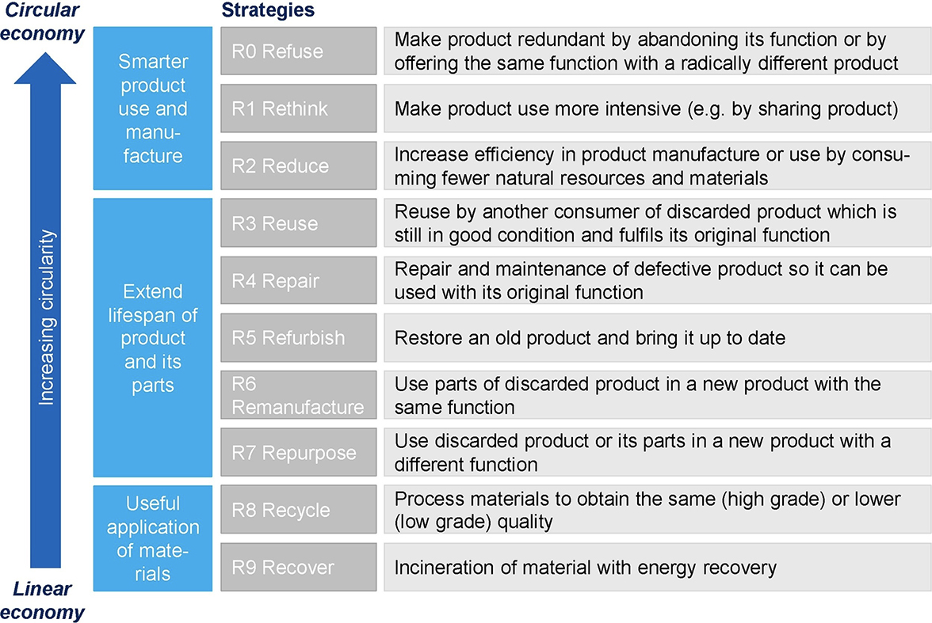
En annan lista, fast nästan samma
Cirkulär ekonomis 9R-strategier (Conceptualizing the circular economy: An analysis of 114 definitions. Julian Kirchherr, Denise Reike, Marko Hekkert, 2017).

Slide 19

Principer för CE
Refuse – köp inte, använd inte farliga och/eller onödiga produkter
Undvik engångskärl och billighetsprodukter med kort livslängd.

Slide 20
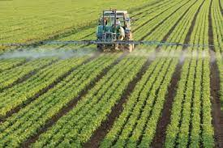
Principer för CE
Reduce – minska materialanvändning, spill o avfall
Novia har varit en central aktör i ett forskningsprojekt där man konstaterat att det räcker med betydligt mindre gödsel än vad som nu används.

Slide 21
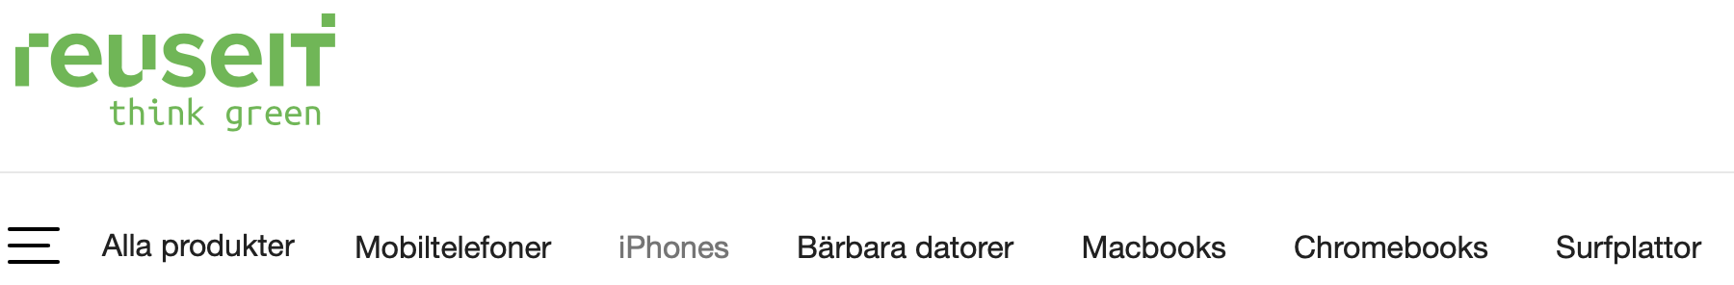
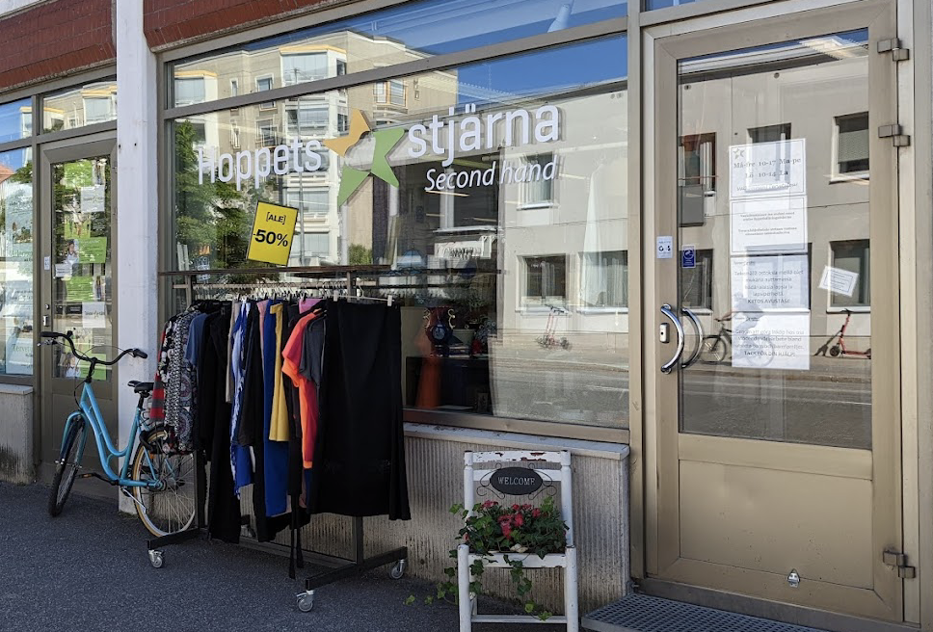
Principer för CE
Reuse – återanvänd produkter och resurser

Slide 22
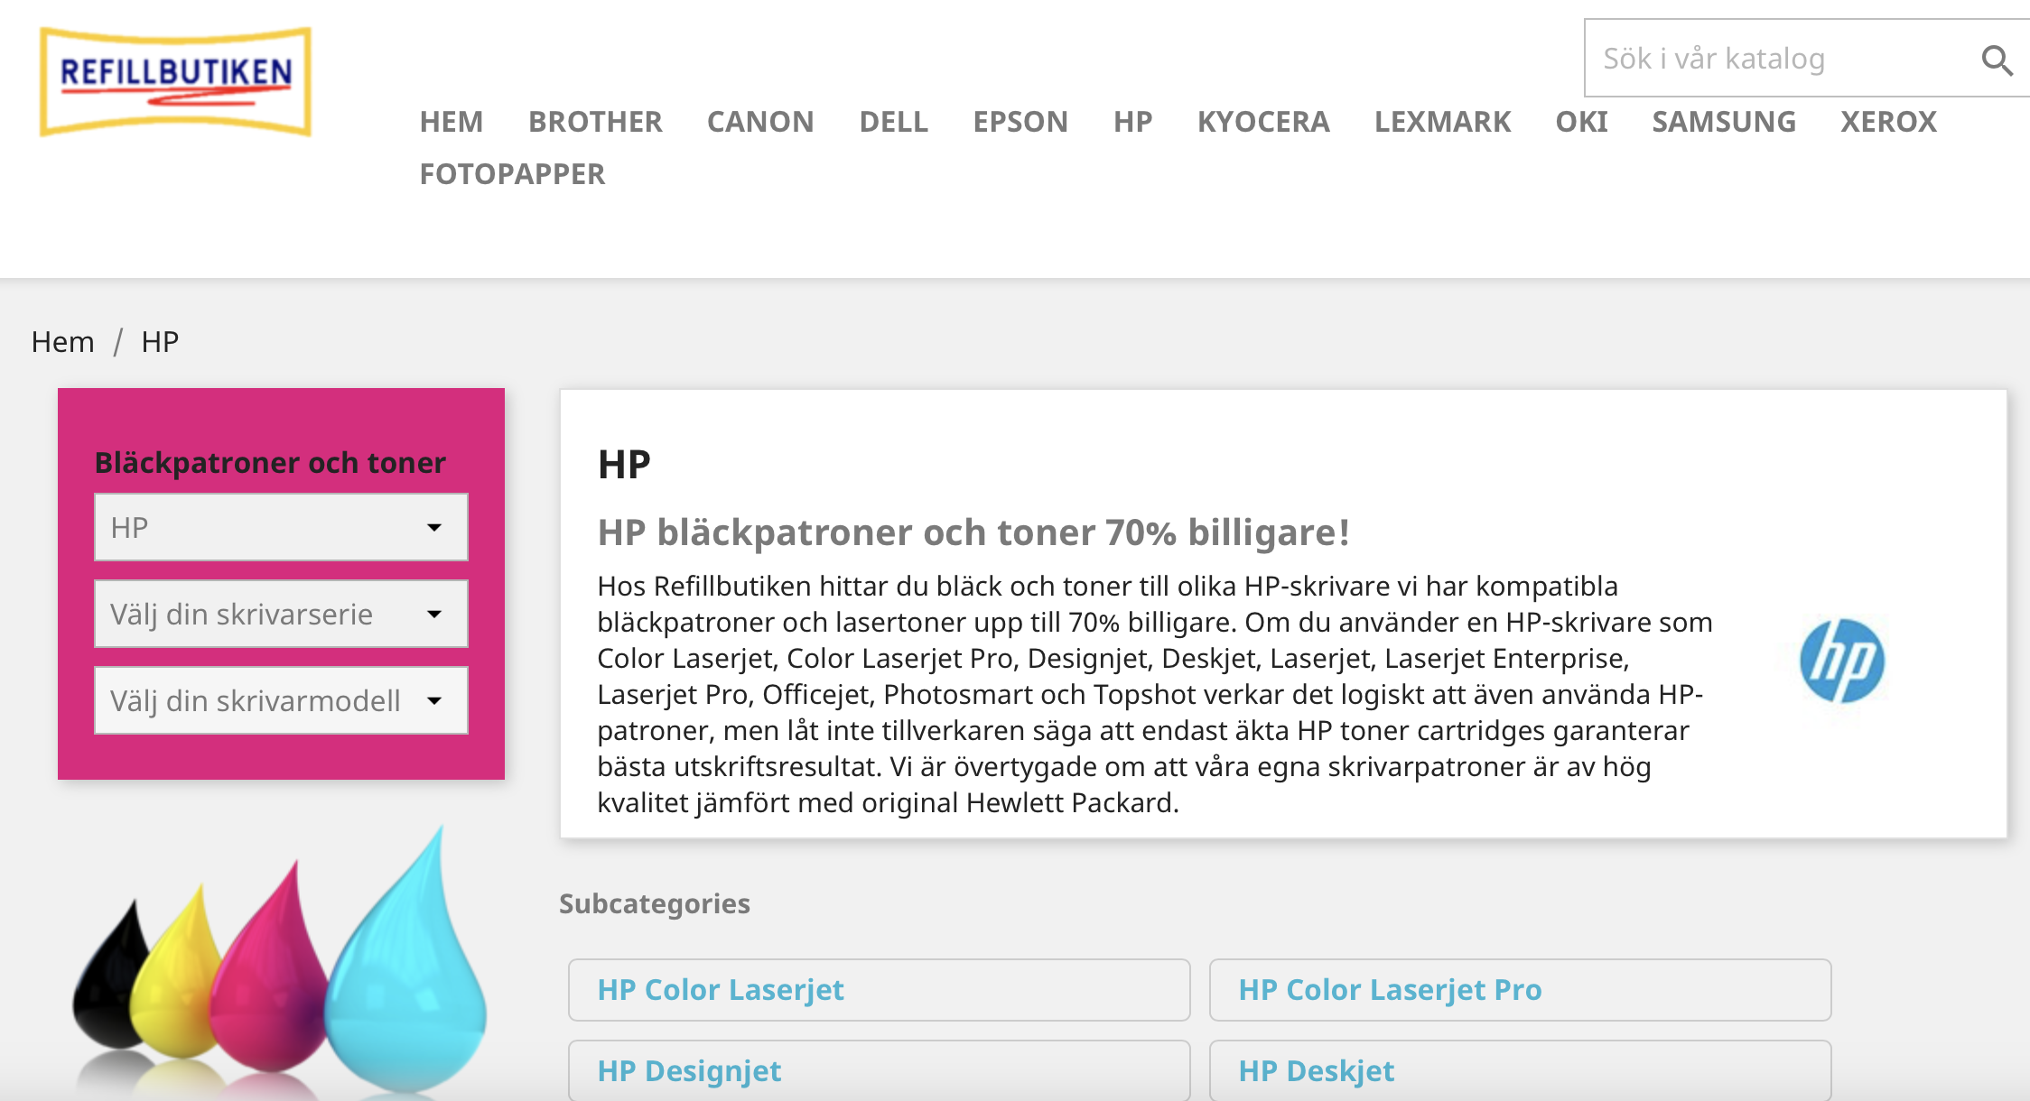
Principer för CE
Refill – använd förpackningar som kan återfyllas

Slide 23
Principer för CE
Repair – reparera hellre än att kassera, planera produkter så att de kan repareras
Läs in er på EU:s nya ”right to repair” initiativ (läs gärna även annat än det länkade dokumentet!). Vilka nya affärsidéer kunde det här initiativet ge upphov till?
Exempel: I Sverige har försäkringsbranschen skapat ett system där krockskadade bilar i första hand repareras, i andra hand byts till begagnade delar och först i tredje hand byts till nya delar, vilket länge varit förstahandsvalet. Det här kräver en avsevärd logistik, men är fullt möjligt.

Slide 24
Varför behövs förändring?
Den cirkulära ekonomin har en potential att bli ett win-win-win koncept. Opponenter och skeptiker orkar inte tro på den sista delen där, att också företag och ekonomin kan vinna på att införa en cirkulär ekonomi.
Mycket handlar om politiska beslut
som ska styra ekonomin i önskad riktning.
Till exempel lanserade EU år 2020 sin
andra Circular Economy Action Plan.
Märkväl att det alltid finns pionjärer, företag och entreprenörer som ser en möjlighet till ny business. Du kan vara en sådan!

Slide 25
Igen - varför behövs förändring?
En uppenbar brist i den lineära ekonomin är att företag tillåts externalisera skadeverkningar från sin verksamhet på andra, i regel naturen, skattebetalarna eller framtida generationer. Här är kärnkraftsindustrin det mest flagranta exemplet. Man tutar på, fast avfallsfrågan fortfarande är olöst.
Så länge man tillåts lämna miljön och mänskorna i sämre skick än de var då man kom, blir det någon annan som betalar för eller lider av åsamkad skada.
Det här är en av de saker som cirkulär ekonomi ska råda bot på.
Jo, jag vet att den är populär igen, men problemet, frågorna vänta ännu på sina svar!

Slide 26
CE i praktiken
Det uppskattas att ca 80 % av kostnaderna för en produkt låses vid ”ritbordet” i planeringsskedet. Därför är det så väldigt viktigt hur man planerar och att man planerar med CE som mål för
materialanskaffning/utvinning, välj förnybara material, lokala, planera resurssnålt ”reduce”.
Resurssnål produktion. Inte bara produkten ska vara resurssnål, utan även produktionen av densamma.
Logistik, gör varor lätta och förpackningar smarta, undvik långa transporter, decentraliserad verksamhet.
Användning, gör produkterna energieffektiva att använda, möjliga att reparera och uppgradera mm.
Efter användning, planera vad som händer sen, ”reuse, recycle”
(Charter, M, 2019)

Slide 27
CE i praktiken - affärsmodeller
Det finns fem huvudsakliga affärsmodeller för Cirkulär Ekonomi de är:
Produkten som tjänst i stället för fysisk vara
Förlängning av produktens livslängd genom att till exempel planera den så att den kan repareras.
Delningsekonomi, AirBnB, Uber, Skipperi
Förnybarhet, där man strävar bort från fossila råvaror och bränslen.
Resurssnålhet och återvinning
Själv skulle jag gärna tillägga den verkliga cirkulära modellen där resurser cirkulerar i ett oändligt kretslopp som till exempel i Akvaponisk odling.

Slide 28
CE affärsmodeller –
1. produkter som tjänst i stället för vara
Immaterialisering – till exempel musik har för de flesta blivit en tjänst man prenumererar på i stället för att köpa fysiska LP eller CD-skivor.
Hyra/leasa i stället för att köpa och äga. Här har bilindustrin varit lite av en föregångare, men vad annat kunde man hyra eller prenumerera i stället för att äga? Under vilka förutsättningar? Kreativitet!
Till exempel en borrmaskin används i genomsnitt 18 minuter under sin livstid men lämnar efter sig 50 kg avfall https://folkbladet.se/artikel/nrg4g9er

Slide 29



CE affärsmodeller, produkten som tjänst i stället för vara
PSS (Product-Service System) Här finns stor potential. Företagsvärlden har redan kommit långt med detta (dörrmattor, kaffemaskiner, belysning, kraftverksdrift mm.) medan det på konsumentmarknaden ännu finns en stor potential (musik, filmer, lagring av data, cyklar, sparkcyklar mm).

Slide 30
CE affärsmodeller –
2. förlängd livslängd
Förlängning av produkters användningstid. bättre material, hållbar design, återanvändning.
Här finns utrymme för många enkla lösningar. Det är ofta bara att överge principen att tillverka för en designerad kort livslängd.
Någon sa att vi ska fråga våra far- och morföräldrar om vi ännu har dem vid liv. Det är sant att de vet väldigt mycket om cirkulär ekonomi, en kunskap som glömts bort.

Slide 31
CE affärsmodeller, förlängning av produkters livslängd
Det här går hand i hand med föregående affärsmodell. Om producenten också tar hand om drift och service av sina produkter kan man utgå ifrån att de sköts med bästa know-how.
Här kommer också sk klyftöverbryggare in, de som förlänger produkters livslängd genom att reparera. Nätverksekonomin blir här viktig till exempel försäkringsbolag som samarbetar med reparatörer av mobiltelefoner och andra apparater.
Det viktiga är förstås att designa produkter så, att de går att reparera. Här har EU tagit ett viktigt initiativ, Right to repair.

Slide 32
CE affärsmodeller –
3. Delningsekonomi
Att dela befintliga resurser som är i liten användning (tänk på borrmaskinerna och alla andra maskiner man ofta har i hushåll).
AirBnB är ett exempel som säkert många känner till. I Danmark är delägda bilar ganska vanligt.
Nu har jag sett att det också finns en Kippari-tjänst där man kan dela sin båt på motsvarande sätt som lägenheter delas i AirBnB.
Säkert finns många fler möjligheter.

Slide 33



CE affärsmodeller, delningsekonomi
Några av världens mest framgångsrika bolag äger ”ingenting” utan fungerar endast som plattform för delningsekonomi.
Delningsekonomi kan vara helt gratis och frivillig eller också bygga på en affärsmodell där någon, eller i bästa fall alla tjänar (eller sparar) pengar på det.

Slide 34
CE affärsmodeller –
4. förnybarhet
Det här är egentligen närmast en variant av hållbar ekonomi, men viktig som sådan. Här handlar det ofta om energi och det blir då något som kräver lite större resurser. Men visst finns det till exempel småskaliga biogasanläggningar och solpaneler på vart och vartannat hus.
Inom bioekonomin finns ännu väldiga utvecklingsmöjligheter på det här området.

Slide 35
CE affärsmodeller –
5. resurssnålhet och återvinning
Jordvärme och luftvärmepumpar är de självklara exemplen här.
Byggindustrin har länge gått mot mera energisparande lösningar med bättre isolering och värmeåtervinning på ventilationen. I den branschen finns mycket kvar att lära gällande återvinning. I till exempel Norge är man betydligt längre hunna där. byggarbetplatser har containers för många (fler än på finska byggen) olika material som sedan tas till vara på olik sätt.
Inom lantbruk pågår också intensiv forskning om hur man kan optimera gödsling och bevattning. I dag används väldiga mängder gödsel i onödan som sedan bara rinner ut och göder vattendrag.

Slide 36
CE affärsmodeller –
6. Verkliga kretslopp
De här är de mest krävande modellerna där man lyckas få resurserna att cirkulera så att inget egentligen blir avfall. En traditionell bondgård är iofs beviset på att det inte behöver vara så märkvärdigt. I en industriell skala blir det ändå komplicerat.
På Novia har studerande byggt ett mini-Aquaponic-system där man odlar fisk i tankar och renar vattnet via en salladsodling som tar till vara näringsämnena från fiskarna.
Biogasanläggningarna som tar vara på slakteriavfall och produkter från bondgårdar kommer i närheten av att vara cirkulära.

Slide 37
CE affärsmodeller –
Where’s the money?
Många av dessa affärsmodeller, speciellt de verkligt cirkulära där man tar tillvara sådant som förr betraktats som avfall, kräver ofta en nätverksekonomi där flera aktörer och företag samarbetar. Sällan går det som på Strömsö och ibland får man oönskade bieffekter.
Man behöver kanske etablera verksamheter tätt intill varandra för att kunna utnyttja synergierna.
I den bästa av världar gör vi det rätta för miljön fast det kostar lite extra. I den verkliga världen frågar alltid någon efter lönsamhet. Därför måste man också kunna presentera en ekonomisk hållbarhet för alla fina tankar om hållbarhet. Det måste helt enkelt bära sig.

Slide 38
CE affärsmodeller –
I den verkliga världen
En del brinner för hållbarhet och är färdiga att betala för att leva hållbart. Andra bryr sig inte. Likaså är en del modeller och förslag helt enkelt för idealistiska, de går inte att tjäna ett levebröd på.
Så då ni diskuterar och föreslår cirkulär affärsmodeller – var också kritiska. Se också till svagheter eller nackdelar med era modeller! Hela poängen med att åstadkomma en cirkulär ekonomi är att hitta lösningar och övervinna nackdelarna.
Vi är alla sökare här, om någon hade färdiga svar skulle väl världen se annorlunda ut redan.

Slide 39
Hållbarhet i den verkliga världen - rapportering
Cirkulär business har blivit ytterligare ett sätt att marknadsföra sig och sina produkter. Därför har det uppstått ett behov av standardiserade sätt att mäta och rapportera framsteg.
Inom EU har man tagit det ambitiösa målet att bli föregångare inom hållbarhet. Det har kritiserats med hänvisning till att vi ger konkurrerande aktörer en fördel och propagerats med att säga att vi skaffar oss ett försprång i den gröna omställning som världen måste ha.

Slide 40

Hållbarhet i den verkliga världen - rapportering
Hursomhelst har EU gett ut ett direktiv för hur hållbarhetsfrågor ska rapporteras, CSRD samt en standard för indikatorer ESRS. Dessa gäller för stora företag, men ger också god vägledning för mindre organisationer.
Sedan 25 år har FN haft sin GRI, Global Reporting Initiative, som många företag valt att följa. Rapportering enligt standardiserade modeller ger oss bland andra fördelar möjligheten att a) se både framsteg och utmaningar och b) jämföra olika organisationer.

Slide 41
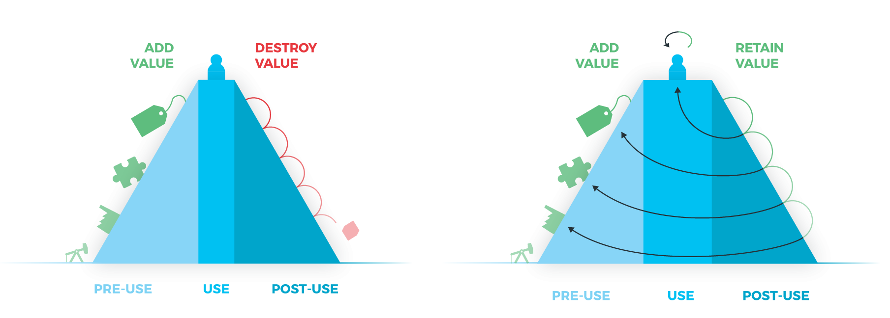
Value Hill
Created by Sustainable Finance Lab, Circle Economy, Nuovalente, TUDelft, and het Groene Brein.
Linear economy Circular economy
(Van Doorsselaer, 2021)

Slide 42
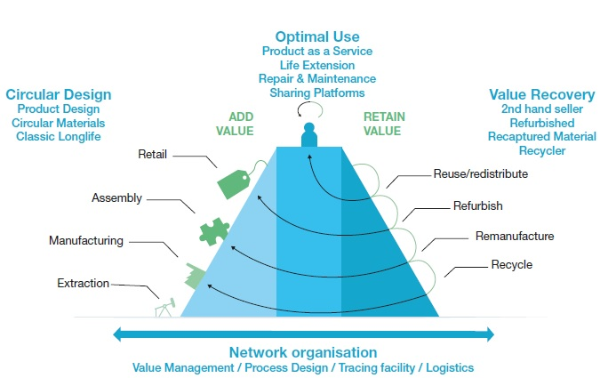
Nya affärskoncept!
Samverkan i kluster och kedjor!
(Van Doorselaer, 2021)

Slide 43
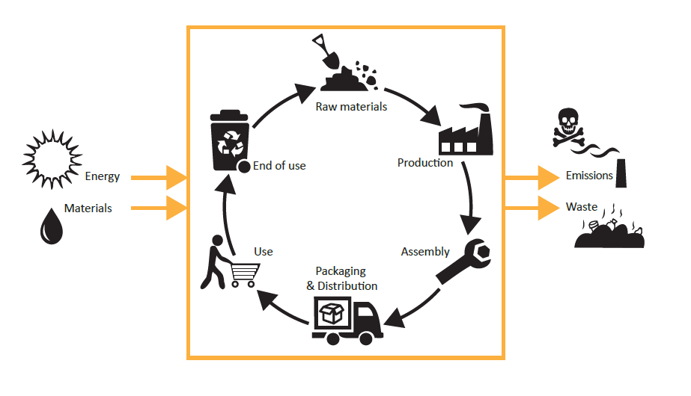
Ecodesign => livscykeltänkande
80 % av en produkts miljöpåverkan bestäms i designfasen
Design Council, 2002

Slide 44
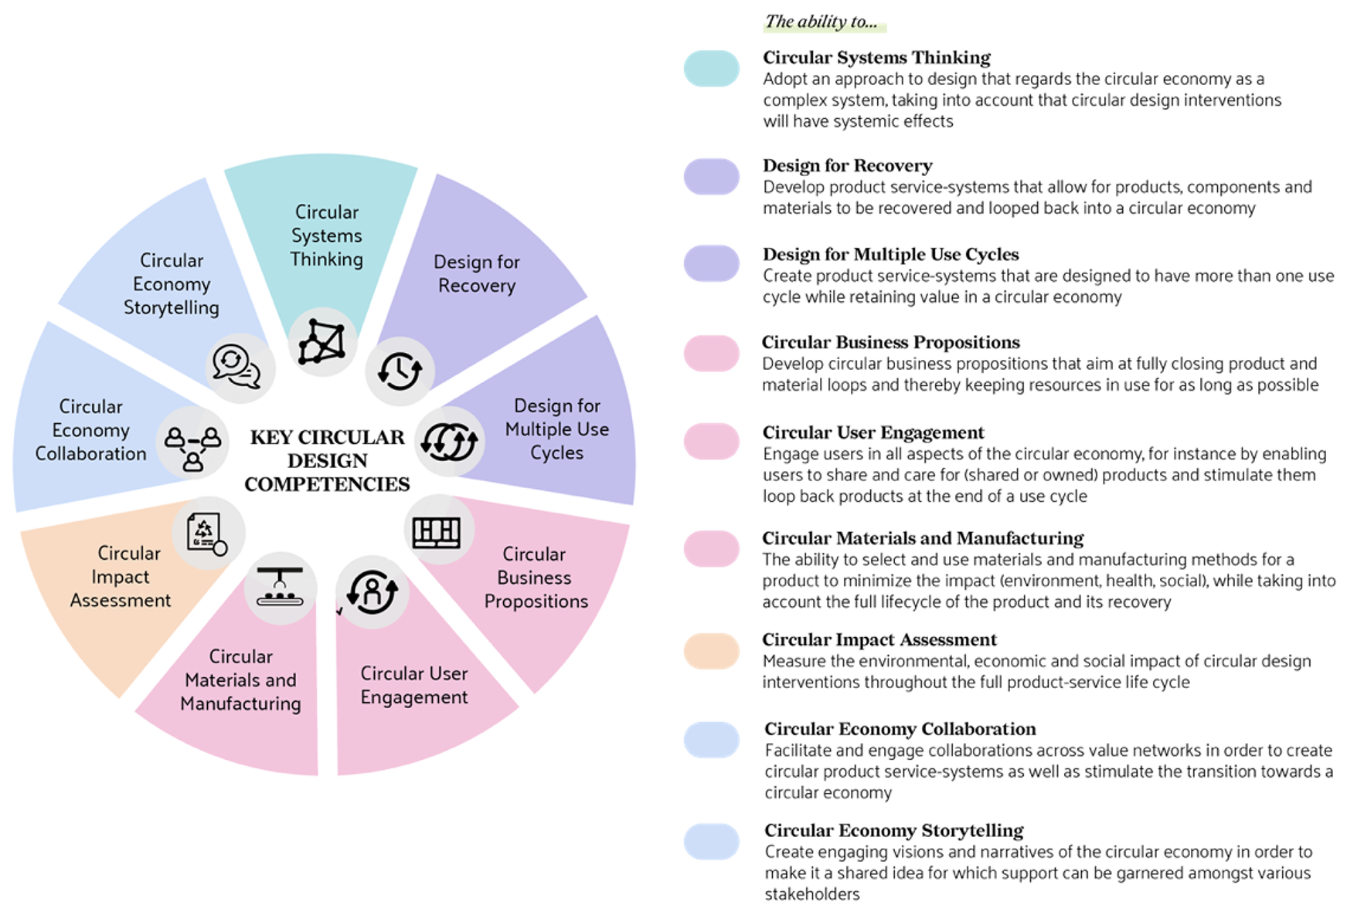
Kompetenshjul för cirkulär design
(Summter m.fl., 2021, via Rebers 2025)

Slide 45
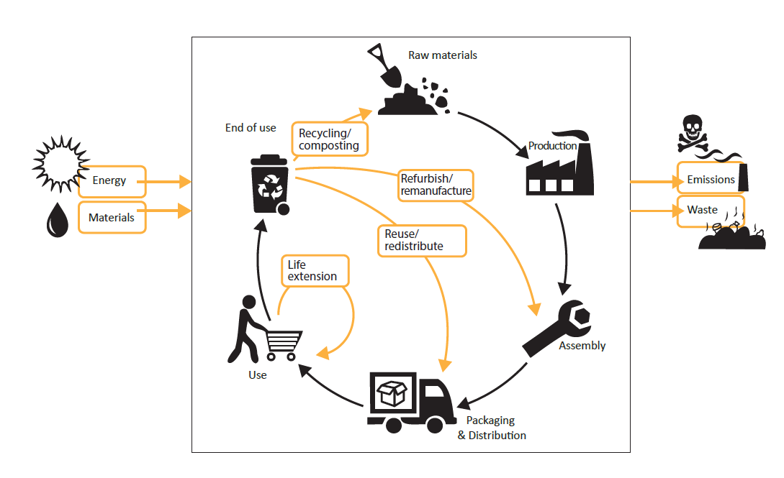
Länk mellan ekodesign och CE
(Van Doorsselaer, 2021)

Slide 46
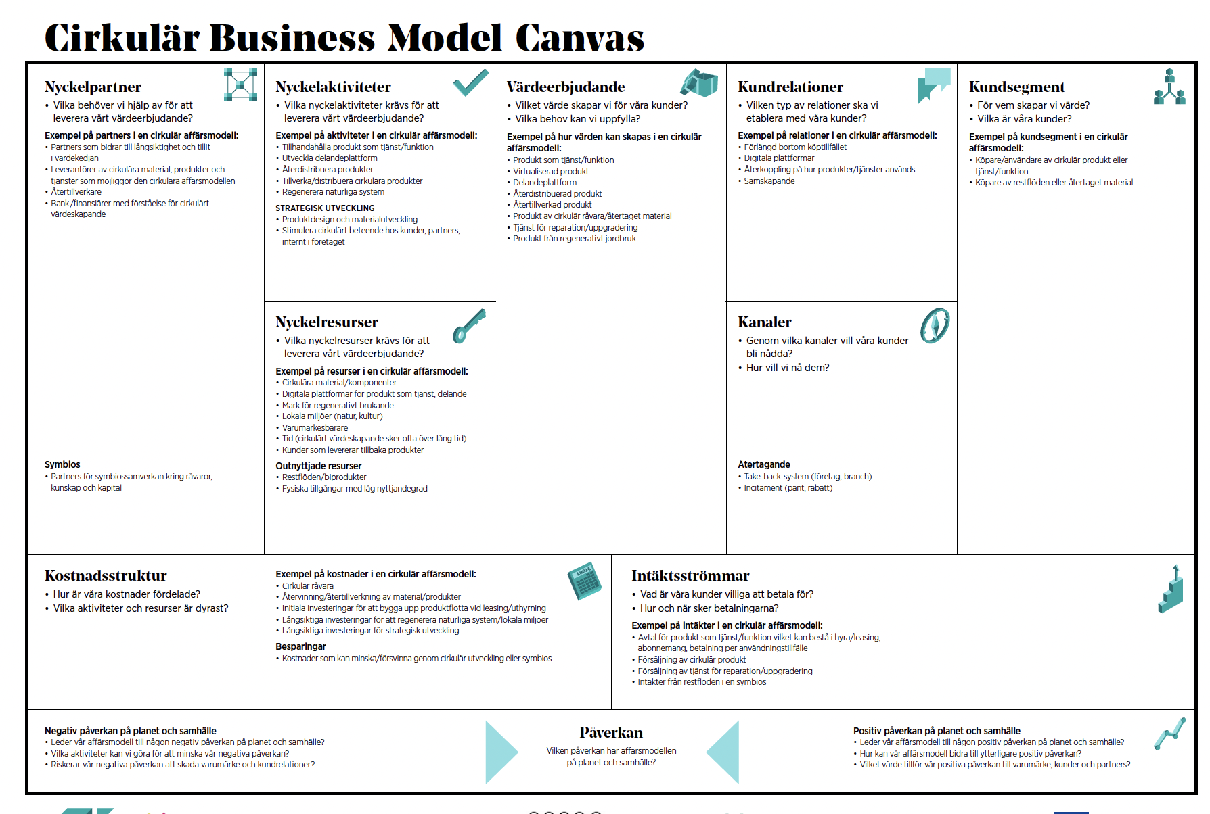

Slide 47
CE uppgifter, (får göras parvis)
Gör upp en Cirkulär affärsmodell. Använd gärna CE-business canvas som stöd. Ta stöd av handledningsmaterialet på Moodle och relevant litteratur. Gör den så realistisk och samtidigt så cirkulär som du kan.
Kom ihåg att verklig cirkulär ekonomi nästan alltid involverar ett nätverk företag och av aktörer. Du behöver här ta reda på fakta om materialflöden, utsläpp med mera för att inte bara drömma fritt. Cirkulär ekonomi är notoriskt svårt att åstadkomma och det kräver kreativitet och hårt arbete att verkligen utveckla realistiska lösningar.
Din modell presenterar du i textform, som ett prospekt med åtminstone de rubriker som finns i canvasen på föregående sida. Inkludera helst också ungefärliga beräkningar på både material och penningflöden. Beräkningarna är ändå en bisak här, det är själva idén och värdeerbjudandet som är kärnan i uppdraget.

